Slide 1
Introducción a la integración continua
Inyección de dependencia y pruebas automatizadas

Slide 2
Integración Continua
Es una forma de trabajar en la que todos los programadores fusionan su código varias veces al día en un tronco común. El objetivo es reducir el riesgo de ver el "infierno de la integración" esperando el final de un proyecto o un sprint para fusionar el trabajo de todos los contribuidores.
Se utiliza en combinación con pruebas unitarias y de integración automatizadas.
Uno de los principales beneficios de la adopción de la IC es que le ahorrará tiempo durante su ciclo de desarrollo al identificar y abordar los conflictos en una etapa temprana.
También es una gran manera de reducir la cantidad de tiempo dedicado a la reparación de errores y la regresión, poniendo más énfasis en tener un buen conjunto de pruebas.

Slide 3
Principio de diseño de inversión de control
Es un principio de diseño de software en el que el flujo de ejecución de un programa se invierte respecto a los métodos de programación tradicionales.
La inversión de control es un término genérico que puede implementarse de diferentes maneras. Por ejemplo se puede implementar mediante eventos o mediante Inyección de Dependencias.
Ayuda a diseñar clases de acoplamiento suelto que las hacen comprobables, sostenible y extensibles.
https://es.wikipedia.org/wiki/Inversi%C3%B3n_de_control#:~:text=Inversi%C3%B3n%20de%20control%20(Inversion%20of,los%20m%C3%A9todos%20de%20programaci%C3%B3n%20tradicionales.

Slide 4
Principio de diseño de la inversión de la dependencia
Los módulos de alto nivel no deberían depender de los de bajo nivel, ambos deberían depender de abstracciones.
Las abstracciones no deben depender de los detalles, los detalles deben depender de las abstracciones.
http://xurxodev.com/profundizando-en-la-inversion-de-dependencia/#:~:text=Arquitectura%20en%20capas%20con%20inversi%C3%B3n,deben%20depender%20de%20las%20abstracciones.

Slide 5
Patrón de diseño de inyección de dependencia
El patrón de inyección de dependencia es un patrón de diseño utilizado para implementar la inversión de control.
Permite la creación de objetos dependientes fuera de una clase y los inyecta en tiempo de ejecución, en lugar de durante el tiempo de diseño.
Usando la inyección de dependencia, movemos la creación y la unión de los objetos dependientes fuera de la clase que depende de ellos.

Slide 6
Contenedor de Inversión de Control
También llamado Contenedor de Inyección de Dependencias.
Es un marco (“framework”) para la aplicación de la inyección automática de dependencia.
Gestiona la creación y vida de los objetos y también inyecta dependencias a la clase.
Hay varios, pero usamos Ninject porque es fácil de usar y satisface nuestras necesidades.
Vea una lista completa aquí: https://www.claudiobernasconi.ch/2019/01/24/the-ultimate-list-of-net-dependency-injection-frameworks/

Slide 7
Ninject
En Ninject el Kernel es el componente que controla todo.
Podemos unir directamente las interfaces con las implementaciones en el Kernel o podemos pasarlas por medio de módulos.
Cuando necesitemos cualquier implementación de la interfaz mapeada podemos obtenerla directamente del Kernel.
Ninject viene con un Kernel incorporado llamado StandardKernel.

Slide 8
Ninject Scoping
Una característica interesante de los contenedores de IdC es la capacidad de limitar la vida de los objetos (scope). Ninject ofrece lo siguiente:
Para una lista completa y ejemplos visite: https://github.com/ninject/Ninject/wiki/Object-Scopes
Scope | Provocado por | Significado | Disposición
Transitorio | .InTransientScope() this.Bind<ConnectionRepository>().ToSelf() | Se creará una nueva instancia del tipo cada vez que se solicite. Este es el scope por defecto si no se especifica ninguno. | La vida no es manejada por el Kernel (el objeto Scope es nulo) y nunca será desechado
Unico | .InSingletonScope() .ToConstant() | Sólo se creará una única instancia del tipo, y se devolverá la misma instancia para cada solicitud posterior. | Dispuesto cuando se dispone del Kernel.
Thread | .InThreadScope() | Se creará una instancia del tipo por cada thread. | Se dispone cuando el objeto Thread subyacente es dispuesto.
Solicitar | .InRequestScope() | Se creará una instancia del tipo para cada solicitud Web. | Las instancias se eliminan al final de la tramitación de la solicitud.

Slide 9
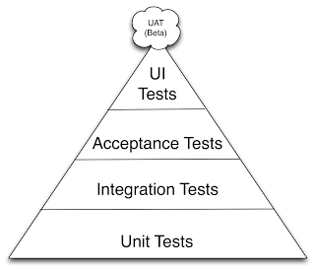
Tipos de Pruebas
Las pruebas unitarias son de alcance limitado y verifican el comportamiento de métodos o funciones individuales.
Las pruebas de integración aseguran que los múltiples componentes se comportan correctamente juntos. Esto puede implicar varias clases así como probar la integración con otros servicios.
Las pruebas de aceptación o funcionales son similares a las pruebas de integración, pero se concentran en los casos del negocio más que en los componentes en sí.
Las pruebas de interfaz de usuario se aseguran de que la aplicación funciona correctamente desde la perspectiva del usuario.
https://www.atlassian.com/continuous-delivery/continuous-integration/how-to-get-to-continuous-integration

Slide 10
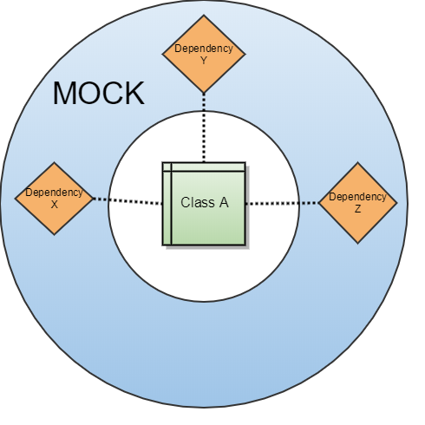
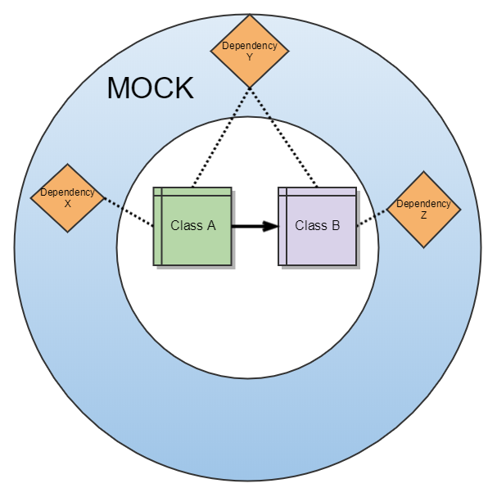
Mock
Los marcos (“frameworks”) de mocking (como Moq, NSubstitute, Rhino Mocks, FakeItEasy, y NMock3) se usan para crear objetos falsos.
Podemos hacer un stub, es decir, reemplazar completamente el cuerpo del miembro y la función.
Se utiliza para aislar cada dependencia y ayudar a los desarrolladores a realizar pruebas unitarias y de integración de forma concisa, rápida y fiable.

